Slide 1
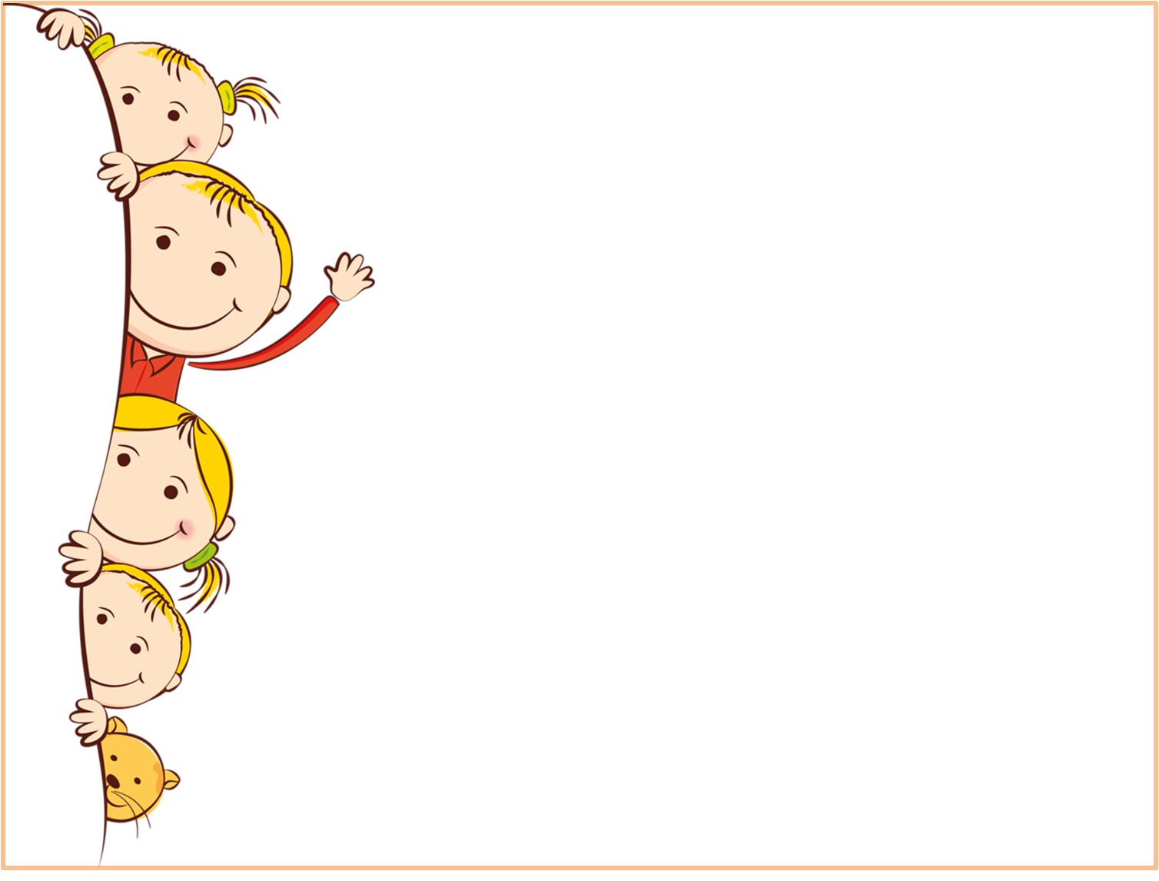
Речевая
готовность
ребёнка
к школе
Учитель-логопед МБОУ г. Иркутска
СОШ № 43
Мельникова Е.А.

Slide 2
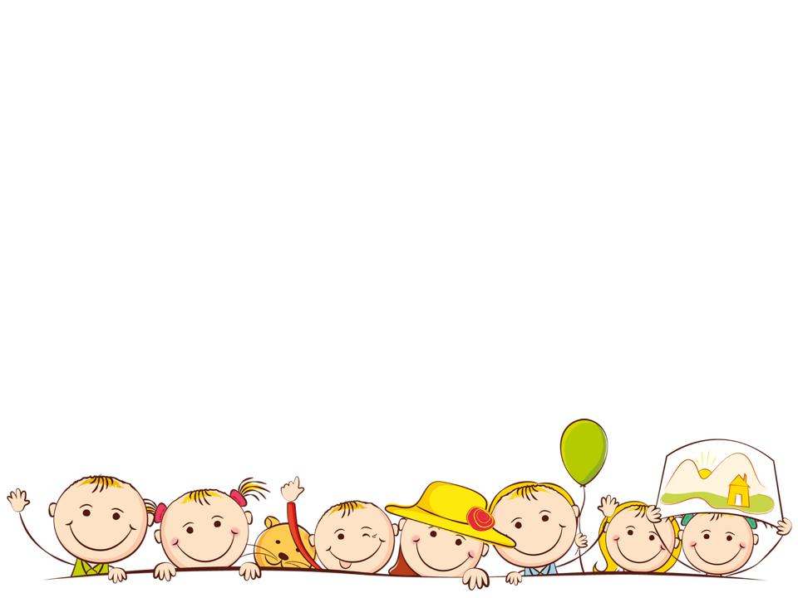
Речь – главный показатель умственного развития ребёнка.
Готовность к обучению ребёнка в школе во многом определяется уровнем речевого развития. Чем лучше у него будет развита речь до поступления в школу, тем быстрее ученик овладеет чтением и письмом.

Slide 3

Цель деятельности учителя-логопеда в школе
Обеспечение оптимального логопедического сопровождения учебно-коррекционного процесса, способствующего успешному усвоению школьной программы учащимися с нарушениями речи и стойкой неуспеваемостью

Slide 4
В структуру логопедического урока входит:
- Развитие артикуляционной моторики;
- формирование фонематических процессов;
- работа над звуко-слоговым анализом слов;
- обогащение и активизация словарного запаса;
- коррекция звукопроизношения;
- упражнения для развития мелкой моторики;
- коррекция письменной речи обусловленной
различными видами дисграфии.

Slide 5
Звукопроизношение
В условиях правильного речевого воспитания и при отсутствии органических недостатков ребенок к шести годам овладевает всеми звуками родного языка и правильно употребляет их в речи.
Свистящие: С – З – Ц
шипящие: Ш – Ж
соноры: Л – Р
африкаты: Ц – Ч – Щ

Slide 6
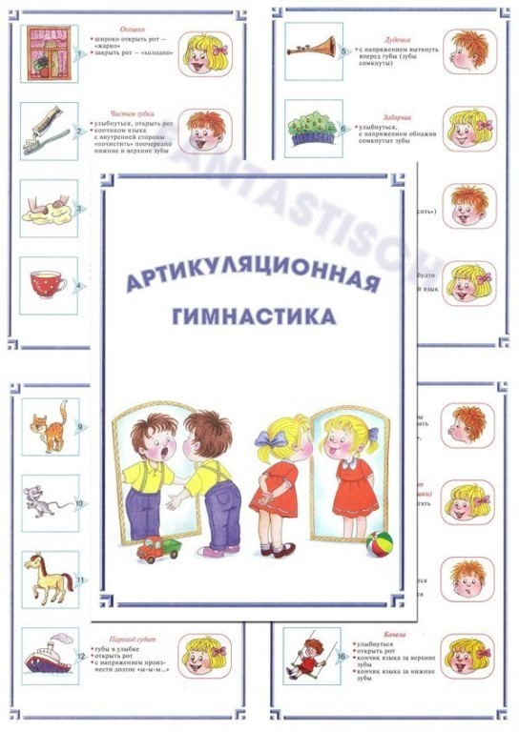
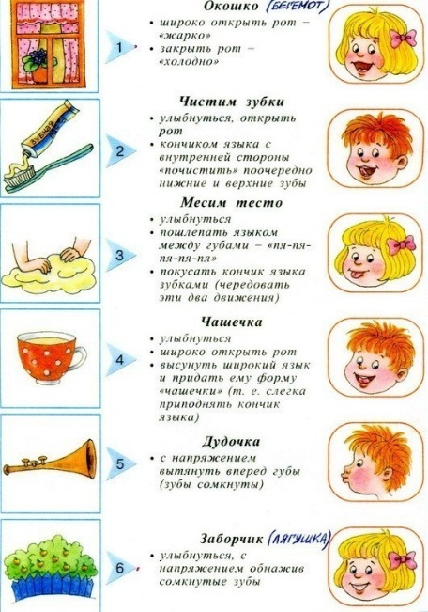
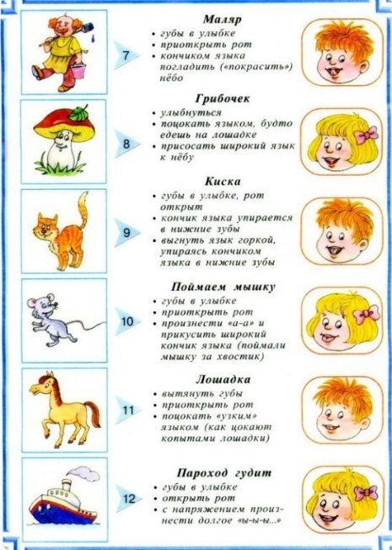
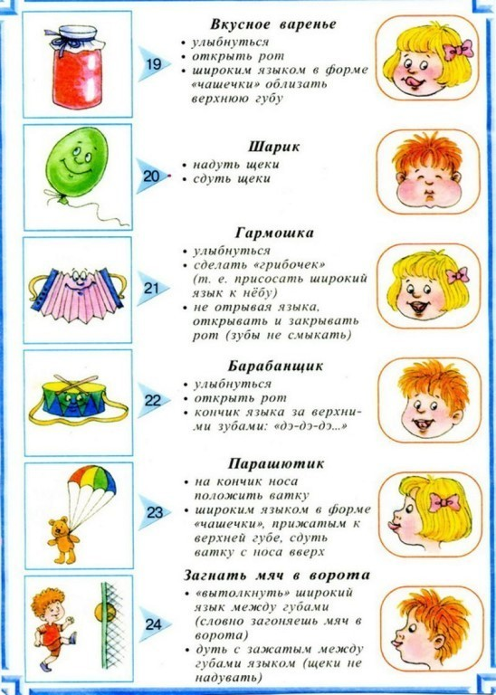
Артикуляционные упражнения
Артикуляционная гимнастика является основой формирования речевых звуков и коррекции нарушений звукопроизношения.

Slide 7
Фонематический слух
Фонематический слух — это способность человека различать, анализировать и дифференцировать слоги и звуки человеческой речи.
Нарушение фонематического слуха (ФС) — это не ЛОР-нарушение. При дефектах фонематического слуха физиологический обычно развит хорошо. Ребенок даже может обладать музыкальным слухом. Проблема заключается в том, что он плохо распознает фонемы — отдельные звуки.
Ребёнок к 7 годам должен:
Уметь слушать и слышать других,
дифференцировать звуки на слух,
различать оппозиционные звуки,
дифференцировать мягкие и твёрдые звуки,
определять на слух звонкие и глухие согласные

Slide 8
Упражнения для развития фонематического слуха
Игра «Найди звук»
Предложите рассмотреть ребенку какую-нибудь сюжетную картинку и найти слова, в которых есть нужный вам звук, например [с].
Игра «Разговор шёпотом»
Выполнение инструкции, произнесённой на расстоянии 2-3 метра от ребёнка.
Игра «Назови одинаковый звук в словах»
Произнести три-четыре слова, с заданным звуком: санки, кость, нос – ребёнок должен назвать одинаковый звук [с], который есть в этих словах.

Slide 9
Владение элементарными навыками звукового анализа и синтеза
1. Слышать и выделять первый и последний согласный
звук в слове;
2. определять количество и последовательность звуков
в слове;
3. называть слова на заданный звук;
4. правильно употреблять термины «звук», «слог»,
«слово», «предложение».

Slide 10
Владение навыками звукового анализа и синтеза
1. Предложите детям хлопать в ладоши (топать ногой, ударять по коленкам, поднимать руку вверх и т.д.) тогда, когда они услышат слова, с заданным звуком.
2. Поиграйте с ребёнком в игру-соревнование: кто больше придумает слов с заданным звуком, или попросите его найти предметы в комнате (на улице, в парке и т.д.), в названиях, которых есть тот или иной звук.
3. Поймай последний звук в ладошку. Медленно произносить слово и последний звук, выделяя голосом, произнести в ладошку. «Какой звук поймал в ладошку?»

Slide 11
Словарный запас
- К 7 годам у ребёнка должен быть достаточно большой словарный запас (около 3000 слов)
- В своей речи он должен активно использовать антонимы (грустный -весёлый, молодой – старый), синонимы (например, лошадь, конь, скакун), слова – действия, слова – признаки.
- Ребенок должен уметь пользоваться разными способами словообразования, правильно употреблять слова с уменьшительно-ласкательным значением, образовывать слова в нужной форме, выделять звуковые и смысловые различия между словами; образовывать прилагательные от существительных.

Slide 12
Упражнения для обогащения и активизации словарного запаса
Игра с мячом «Кто как разговаривает?»
Вариант 1. «Мяч лови, да поскорей назови язык зверей.» Взрослый бросает мяч ребёнку, называя животных. Ребёнок, возвращая мяч, должен правильно ответить, как то или иное животное подает голос: корова, тигр, змея, комар, собака, волк, утка, свинья; мычит, рычит, шипит, пищит, лает, воет, крякает, хрюкает.
Вариант 2. Родители, бросая ребенку мяч, спрашивают: «Кто рычит?», «А кто мычит?», «Кто лает?», «Кто кукует?» и т. д.
Игра с мячом «Скажи ласково»
Родители, бросая мяч ребенку, называют первое слово (например, шар), а ребенок, возвращая мяч, называет второе слово (шарик).
Стол - столик, ключ - ключик.
Шапка - шапочка, белка - белочка.
Книга - книжечка, ложка - ложечка.
Голова - головка, картина - картинка.

Slide 13
Грамматический строй речи
В норме к 6 – 7 годам у ребенка сформированы:
умение пользоваться развернутой фразовой речью,
умение работать с предложением,
правильно строить простые предложения,
видеть связь слов в предложениях,
распространять предложения второстепенными и однородными членами,
работать с деформированным предложением,
составлять предложения по опорным словам и картинкам.

Slide 14
Упражнения для развития грамматического строя речи
«Что на елке, а что (кто) под елкой, рядом, около елки?»
Взрослый просит ребенка показать и сказать, что он видит на елке, а что или кого под елкой. Что находится рядом с елкой, около неё. Предлоги необходимо выделять голосом.
«1, 2, 5»
Родитель показывает картинку с цифрой и предметную картинку или игрушку. Ребенок должен правильно назвать картинку или игрушку, согласовывая с цифрой, указанной на карточке.
Игра «Один – много».
Показать ребёнку картинку с изображением одного предмета и предложить найти картинку с изображением этого же предмета, но в большем количестве.
- У меня красный шар (родитель).
- А у меня красные шары (ребенок).

Slide 15
Связная речь
При пересказе обращается внимание на :
понимание ребёнком текста ,
логическое построение рассказа,
лексику (полнота использования лексики),
грамматику (он должен правильно строить предложения, уметь использовать сложные предложения),
интонационную выразительность речи.

Slide 16
Упражнения для развития связной речи
Составление рассказа «Расскажем про белочку»
- Давайте ещё раз посмотрим на белочку (вспомни, какая она, что умеет делать) и составим рассказ про белочку, которая встретила волка. Сначала скажи какая была белочка? (Смелая, весёлая, шустрая, находчивая.) А волк какой? (Злой, сердитый.)
Я начну рассказывать, а ты закачивай. Как-то раз белочка побежала погулять… (и шишек набрать). Она залезла…. (на высокую сосну). А на сосне шишек (много, видимо-невидимо). Только сорвала первую шишку (увидела волка). Но белочка (не испугалась). Она бросила (шишку прямо на волка). На лбу у него (выросла шишка). Давай нарисуем белочку, сосну, волка и шишку.
Упражнение «Что будет?.»
Взрослый предлагает придумать как можно более полные и оригинальные ответы на поставленные вопросы.
Варианты вопросов.
Что будет, если Буратино научится летать?
Что будет, если исчезнут все книги?
Что будет, если ты попадешь в сказочный город?
Что будет, если ты научишься читать и писать? И т. п.

Slide 17
Мелкая моторика рук
Чтобы подготовить руки ребенка к письму необходимо :
лепить, конструировать;
обводить разные предметы, шаблоны;
штриховать рисунки, раскрашивать;
вырезать различные рисунки, фигурки;
нанизывать колечки, бусы, фишки и т.д.;
отвинчивать, завинчивать, закручивать и т.д.;
собирать, разбирать цепочки, пирамидки;
перебирать мелкие предметы (пуговицы, бусы, шарики семена, крупы и т.д.);

Slide 18
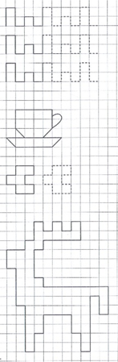
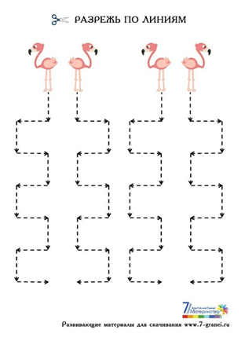
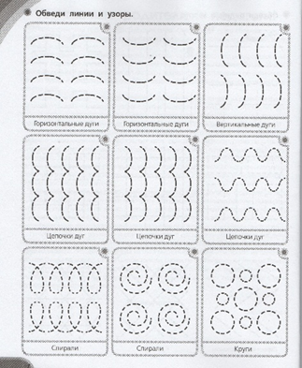
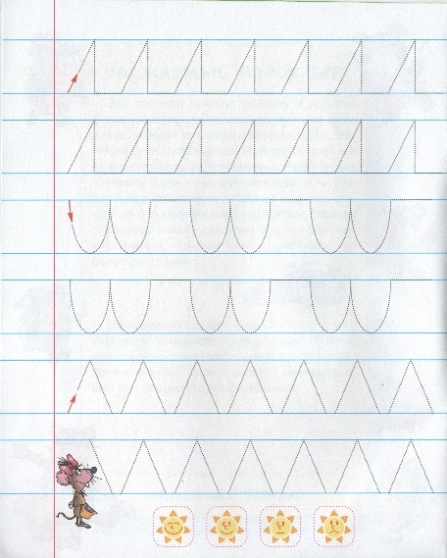
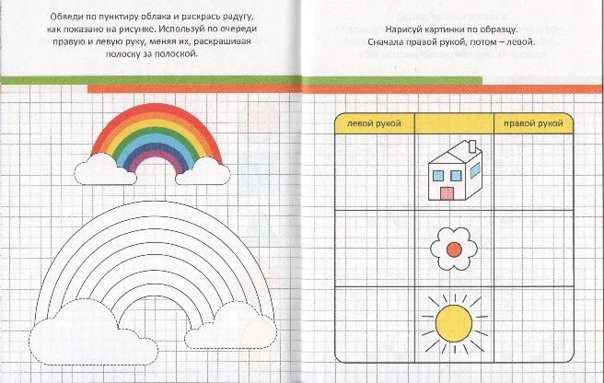
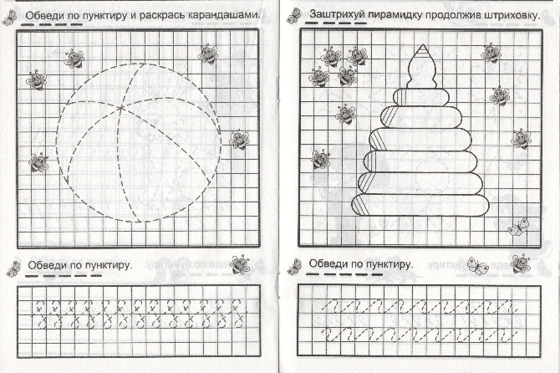
Упражнения для развития мелкой моторики

Slide 19
Уважаемые родители!
Если ваш ребенок имеет трудности в речевом развитии и нуждается в специальной помощи - необходимо обратиться
к логопеду!

Slide 20

Спасибо за внимание!

